Slide 1
Påskenøtter
Her er noen nøtter som du kan gjøre når du vil, gjerne sammen med noen andre i familien. Dette er helt frivillig.
Noen oppgaver vil du klare, andre ikke. Og noen har du sett før, men kanskje glemt.
Jeg håper du får en god påske.
Pst: På de 15 første oppgavene ligger det et lite hint om hvordan du kan løse oppgaven. Trykk på «Notater» under lysbildet.

Slide 2
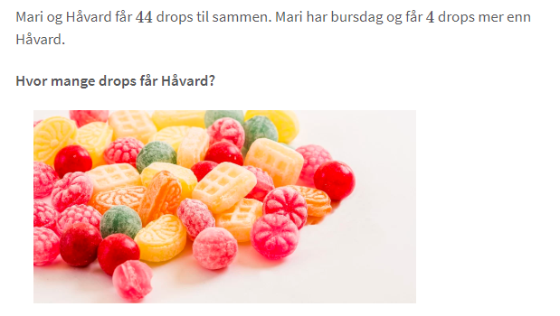
Hvor mange drops får Håvard?
Notes:
Problemløsningsmetode: Del opp problemet og gjett og sjekk (evt. lag en tegning og gjett og sjekk).

Slide 3
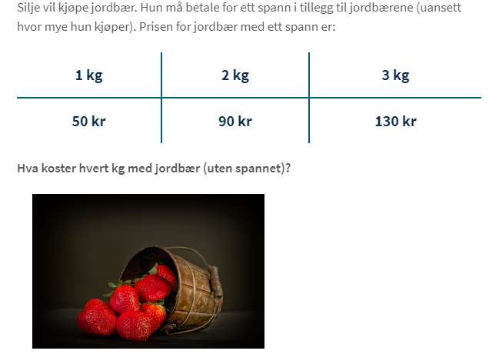
Hva koster hvert kg med jordbær (uten spannet)?
Notes:
Problemløsningsmetode: Se etter mønster.

Slide 4
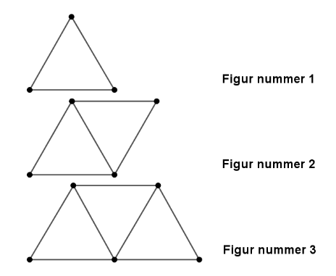
Hvor mange pinner trenger vi for å lage figur nummer 4?
Notes:
Problemløsningsmetode: Lag en tegning.

Slide 5
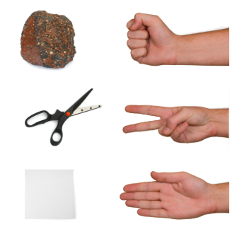
Hvor mange ulike kombinasjoner?
"Stein - saks - papir" er et spill mellom to personer. Reglene er slik: Saks vinner over papir. Papir vinner over stein. Stein vinner over saks. Geir og Charlotte skal spille. En mulig kombinasjon kan for eksempel bli at Geir velger stein og Charlotte velger papir.
Hvor mange ulike kombinasjoner finnes det når Geir og Charlotte spiller "stein - saks - papir" én gang?
Notes:
Problemløsningsmetode: Lag en tabell og del opp problemet, eller lag en tegning og del opp problemet

Slide 6
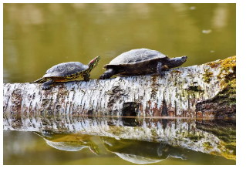
Skilpadden på trestokken
En skilpadde går langs en skrå trestokk som er 10 meter lang. På dagen går skilpadden 5 meter fremover, men om natten glir den 4 meter bakover. Skilpadden starter å gå på mandag.
Hvilken ukedag kommer skilpadden frem til enden på trestokken?
Notes:
Problemløsningsmetode: Del opp problemet, og lag en tegning.

Slide 7
Hva mange dekorasjoner kan Blomster-Finn lage?
Blomster-Finn har 10 roser. Han skal lage ulike blomsterdekorasjoner. Hver dekorasjon skal minst ha én rose og ingen av dekorasjonene skal ha like mange roser.
Hva mange dekorasjoner kan Blomster-Finn maksimalt lage?
Notes:
Problemløsningsmetode: Lag en tegning, gjett og sjekk og del opp problemet.

Slide 8
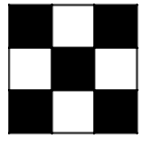
Hvor mange hopp trenger du?
Tenk deg at du hopper fra den ene mørke flisen til den neste mørke flisen i det ytterste laget på figuren.
Du starter på den mørke flisen øverst i venstre hjørne på figuren.
Hvor mange hopp trenger du for å komme tilbake til utgangspunktet dersom figuren består av 3⋅3 fliser?
Notes:
Problemløsningsmetode: Lag en tegning, og del opp problemet.

Slide 9
Hvor mange hopp trenger du?
Tenk deg at du hopper fra den ene mørke flisen til den neste mørke flisen i det ytterste laget på figuren.
Du starter på den mørke flisen øverst i venstre hjørne på figuren.
Hvor mange hopp trenger du for å komme tilbake til utgangspunktet dersom figuren består av 5⋅5 fliser?
Notes:
Problemløsningsmetode: Lag en tegning, og del opp problemet.

Slide 10
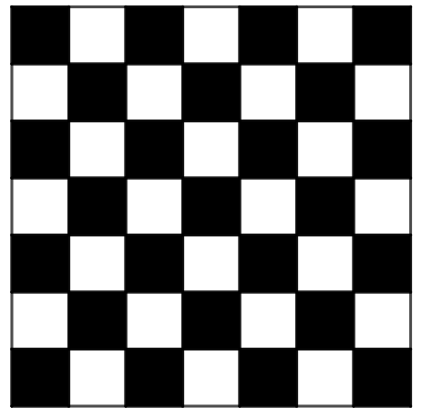
Hvor mange hopp trenger du?
Tenk deg at du hopper fra den ene mørke flisen til den neste mørke flisen i det ytterste laget på figuren.
Du starter på den mørke flisen øverst i venstre hjørne på figuren.
Hvor mange hopp trenger du for å komme tilbake til utgangspunktet dersom figuren består av 7⋅7 fliser?
Notes:
Problemløsningsmetode: Lag en tegning, og del opp problemet.

Slide 11
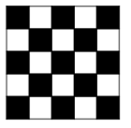
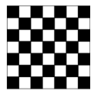
Hvor mange fliser består de tre neste figurene av?
Du hopper på samme måte fra en mørk flis til den neste mørke flisen i det ytterste laget på figuren. Du starter på den mørke flisen øverst i venstre hjørne på figuren, og hopper til du kommer tilbake til utgangspunktet.
Hvor mange fliser består de tre neste figurene av hvor du kan hoppe rundt på denne måten?

Slide 12
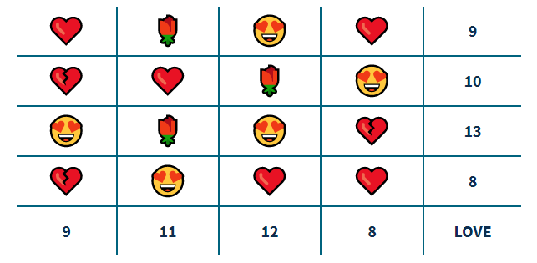
Hvilket tall står for?
Hvert forskjellige symbol står for hvert sitt naturlige tall (1, 2, 3, …). Summen av hver rad står helt til høyre. Summen av hver kolonne står helt nederst.
Hvilket tall står ️ for?
Notes:
Problemløsningsmetode: Gjett og sjekk.

Slide 13
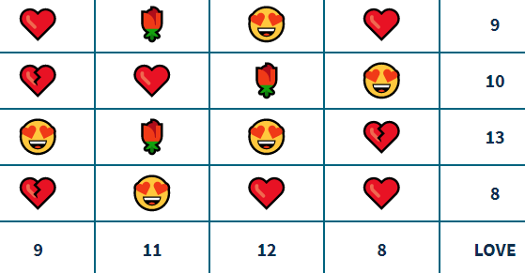
Hvilket tall står for?
Hvert forskjellige symbol står for hvert sitt naturlige tall (1, 2, 3, …). Summen av hver rad står helt til høyre. Summen av hver kolonne står helt nederst.
Hvilket tall står ️ for?
Notes:
Problemløsningsmetode: Lag en systematisk tabell, del opp problemet og gjett og sjekk.

Slide 14
Hva er klokka?
Antall timer som er igjen av døgnet i dag er lik antall timer som allerede er gått.
Hva er klokka?
Notes:
Problemløsningsmetode: Lag en tegning. F.eks. en tallinje fa 0 til 24, med 12 i midten.

Slide 15
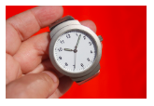
90 graders klokke
Hvor mange ganger danner timeviseren og minuttsviseren en 90-graders vinkel i løpet av 5 timer?
Notes:
Problemløsningsmetode: Del opp problemet.

Slide 16
90 graders klokke
Hvor mange ganger danner timeviseren og minuttsviseren en 90-graders vinkel i løpet av 12 timer?
Notes:
Problemløsningsmetode: Del opp problemet.

Slide 17
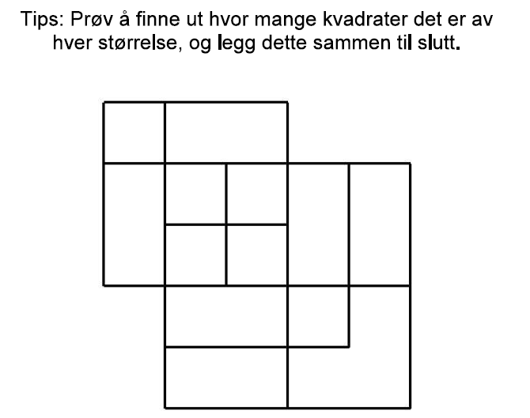
Hvor mange kvadrater finner du?

Slide 18
Hvilket siffer står på timilliarderplassen?
123456789101112

Slide 19
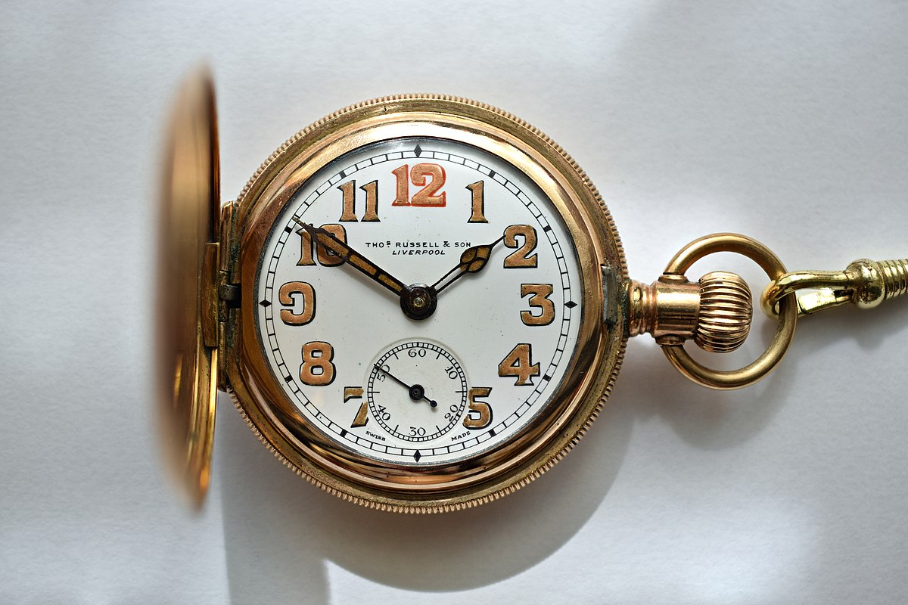
Hvor mange timer og minutter
Er det mellom mandag 16. februar 2009 klokka 21.37 og tirsdag 17. februar klokka 14.11?

Slide 20
Hvor mange kvadrater finner du?
De kan være ulike i størrelsen og bestå av flere kvadrater

Slide 21
Hvor lang er CD-platen?

Slide 22
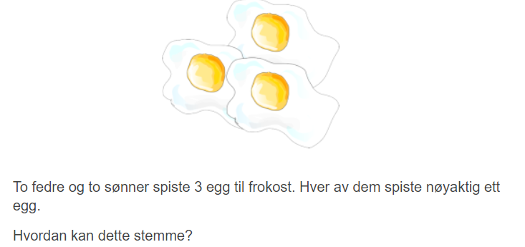

Slide 23
Tallrekke

Slide 24
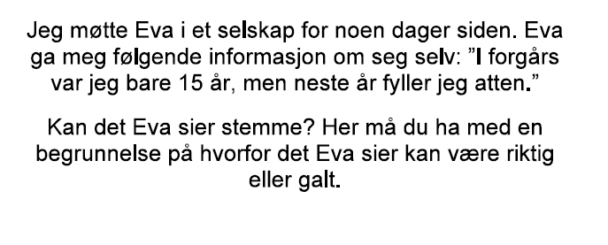
Når har Eva bursdag?

Slide 26
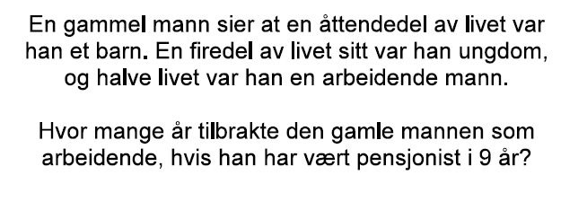
Hvor lenge jobbet mannen?

Slide 28
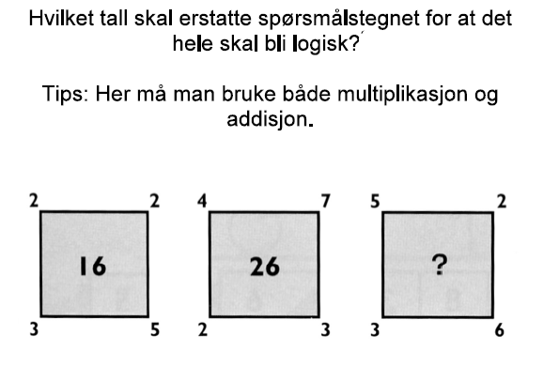

Slide 29
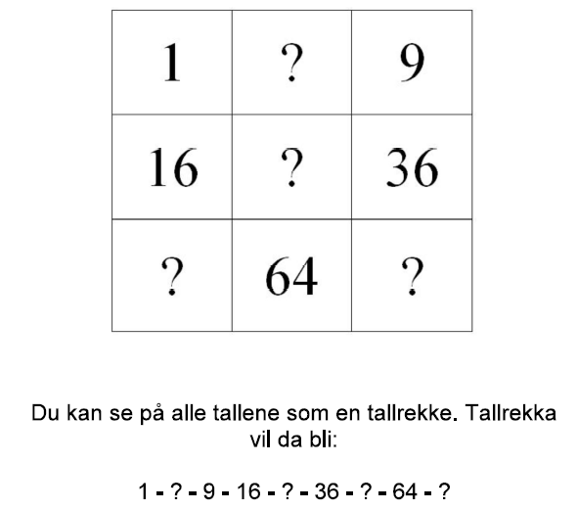
Hvilke tall mangler?

Slide 30
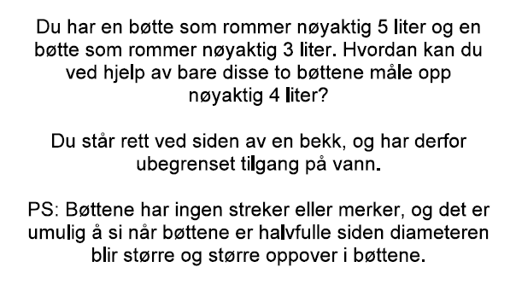
Det store bøtteproblemet

Slide 31
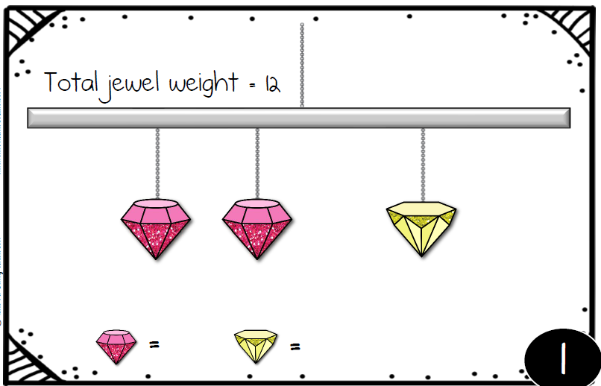

Slide 32
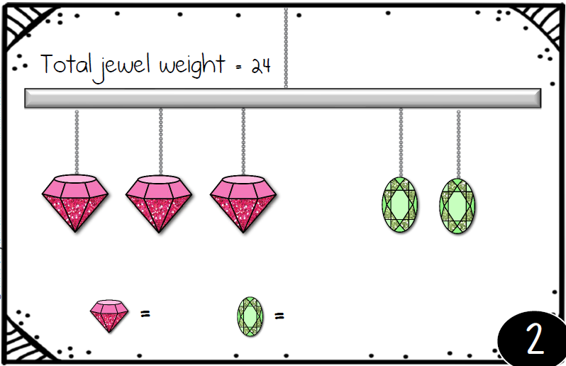

Slide 33
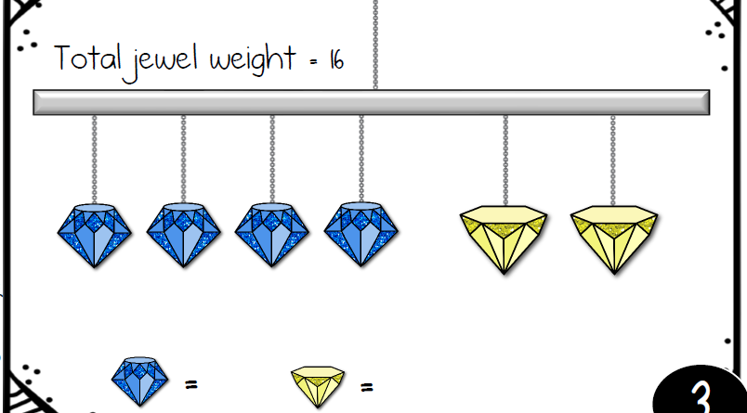

Slide 34
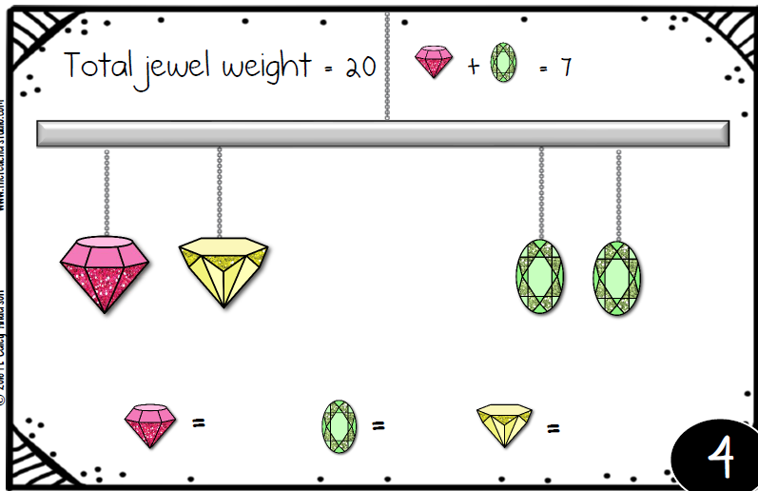

Slide 35
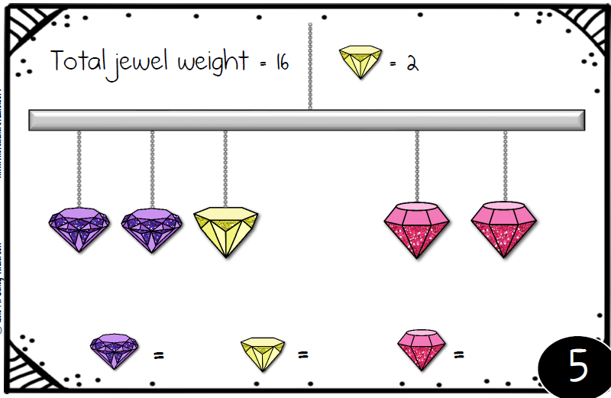

Slide 36
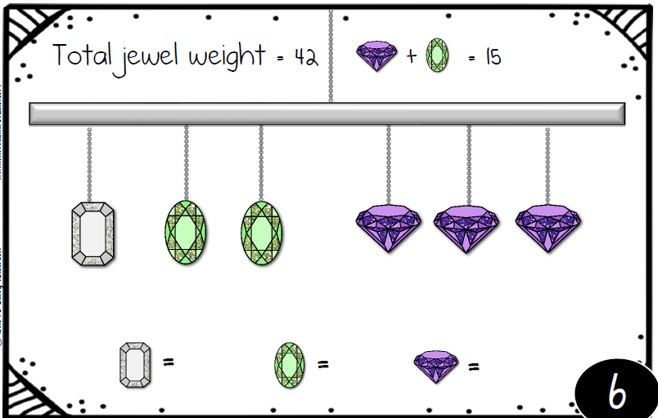

Slide 37
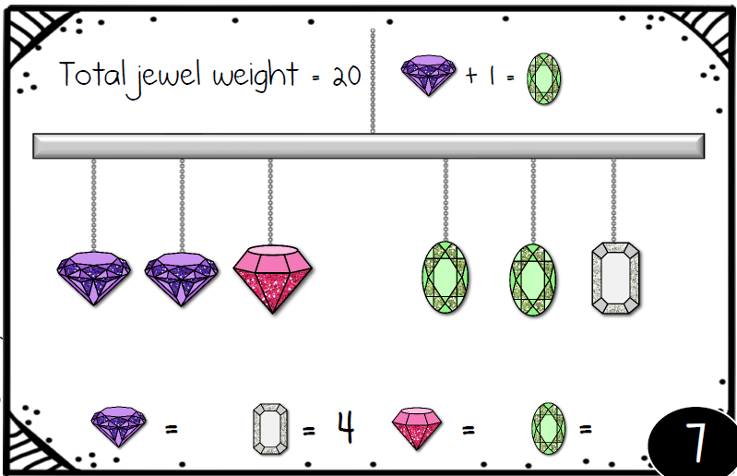

Slide 38
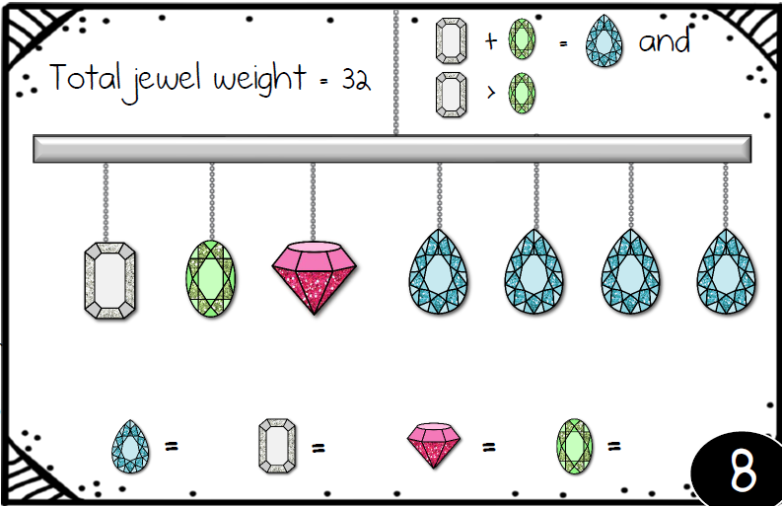

Slide 39
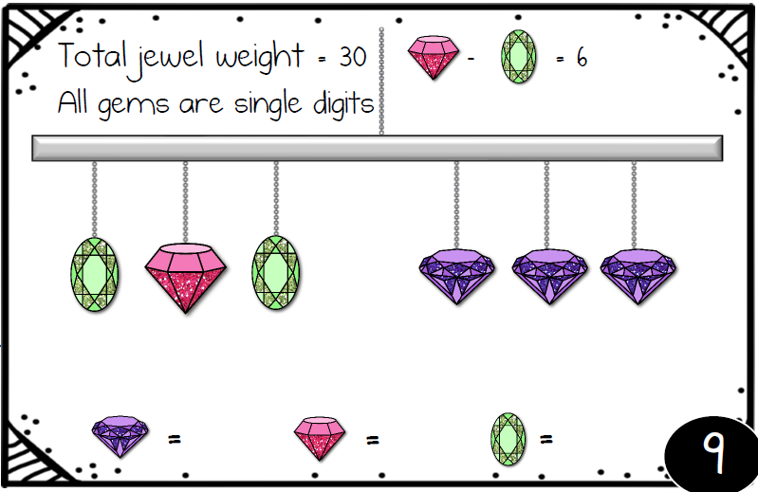

Slide 40
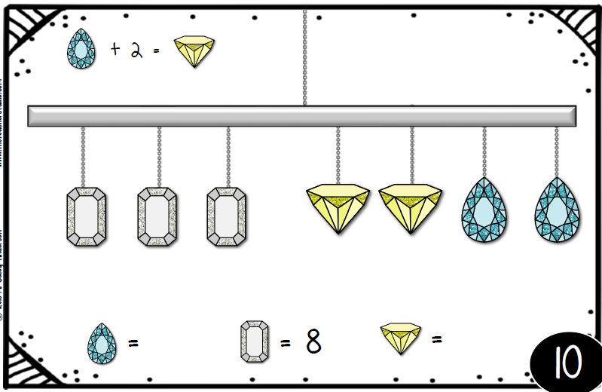

Slide 41
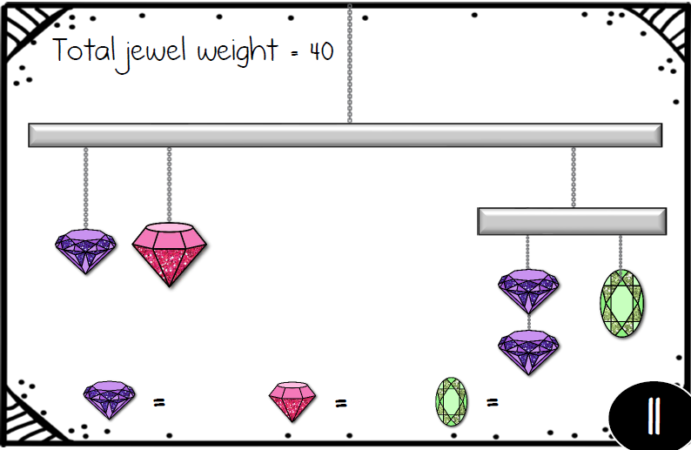

Slide 42
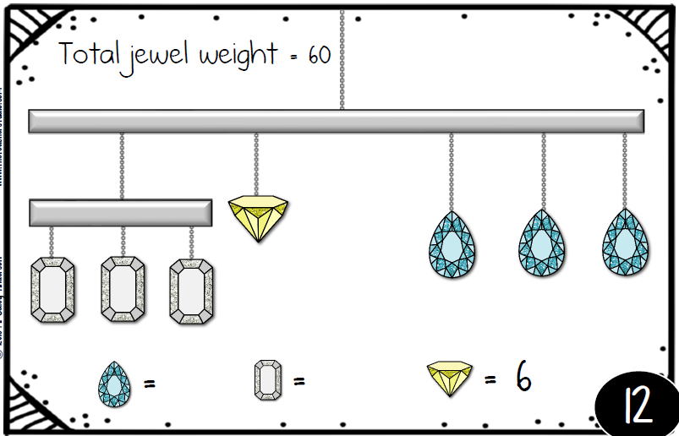

Slide 43
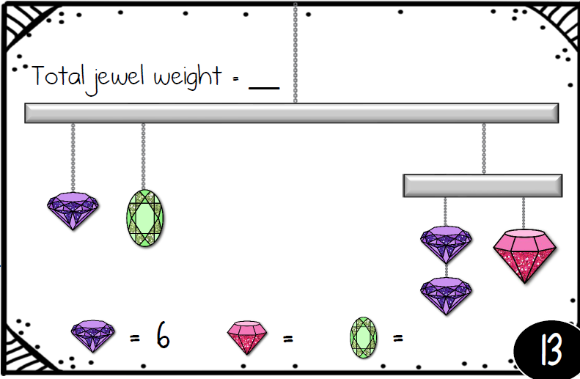

Slide 44
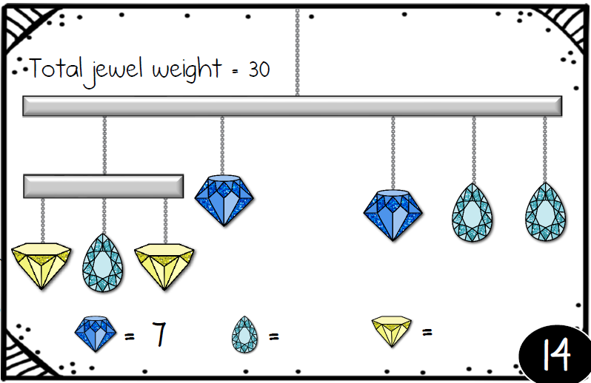

Slide 45
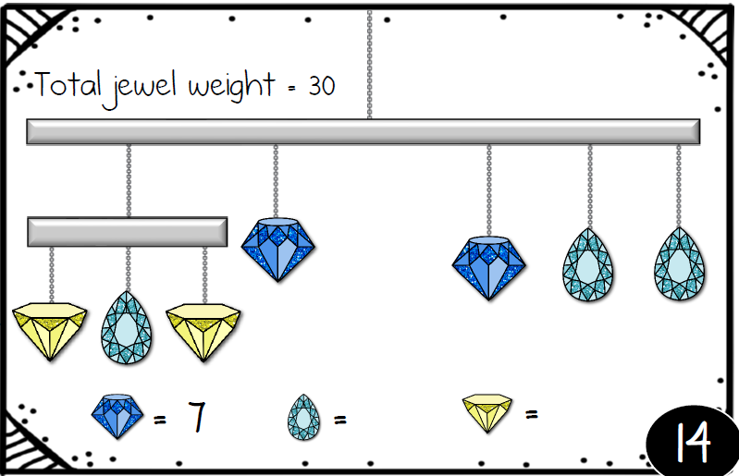

Slide 46
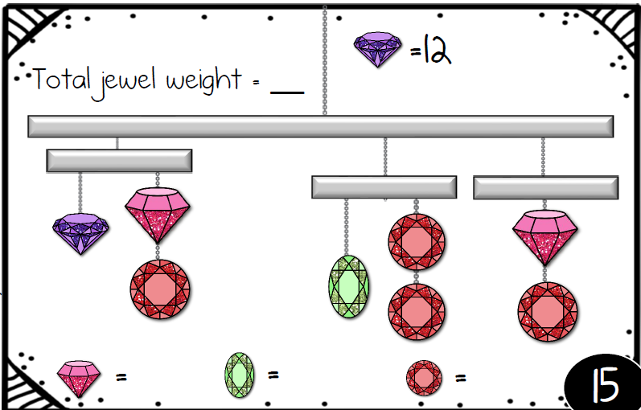

Slide 47
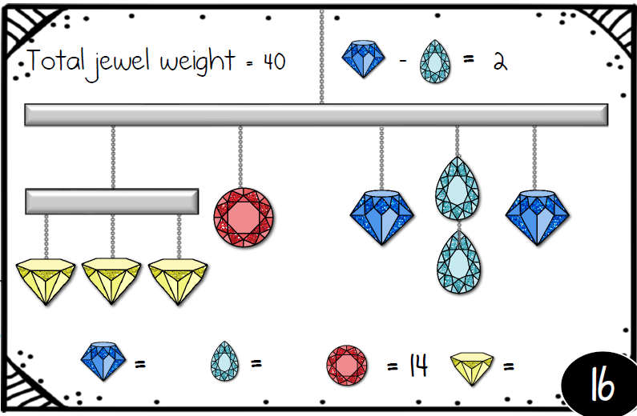

Slide 48
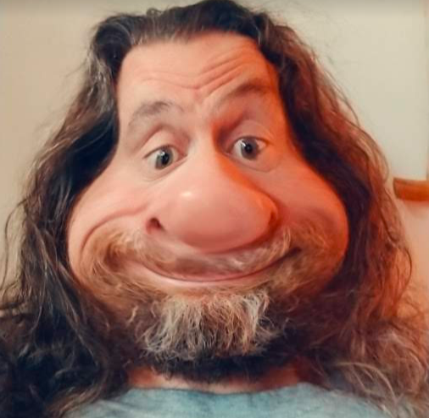
På de neste bestemmer du selv vekten. Husk at det må stemme.
Jeg håper du har en fin påske. Vi gleder oss til å se deg igjen.

Slide 50
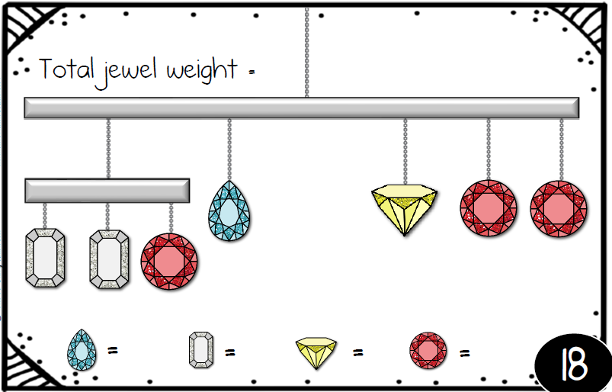

Slide 51
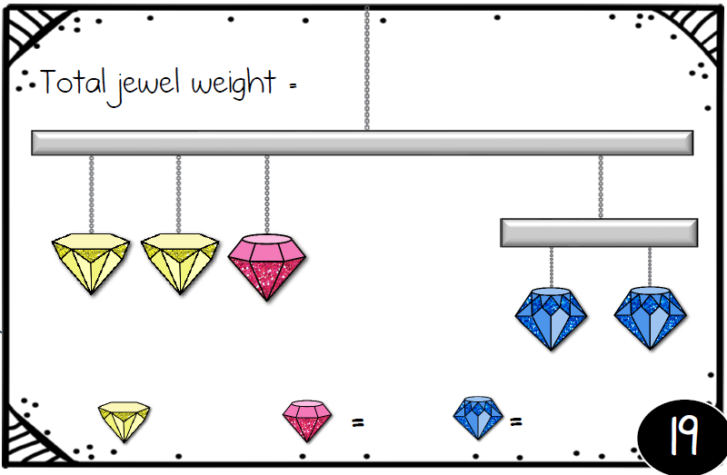

Slide 52
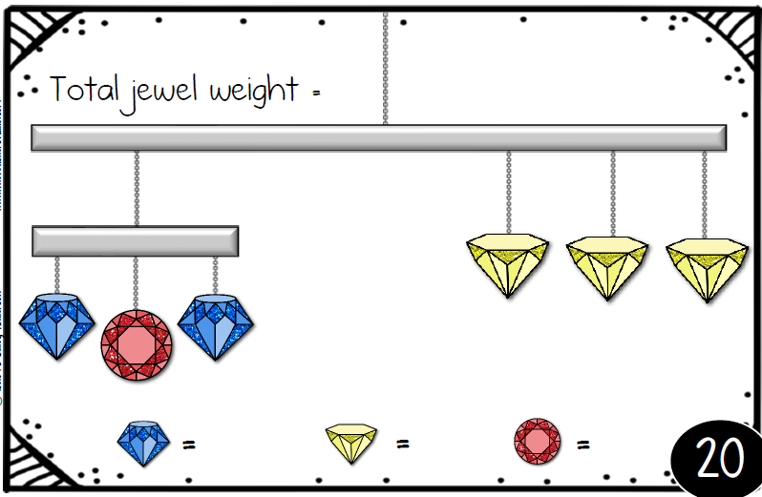

Slide 53
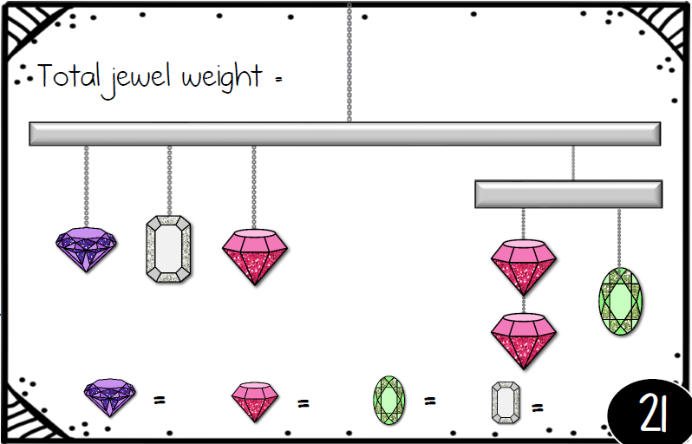

Slide 54
